Slide 1
DSP实验课
2019年5月7日
Notes:
此页可以删除

Slide 2
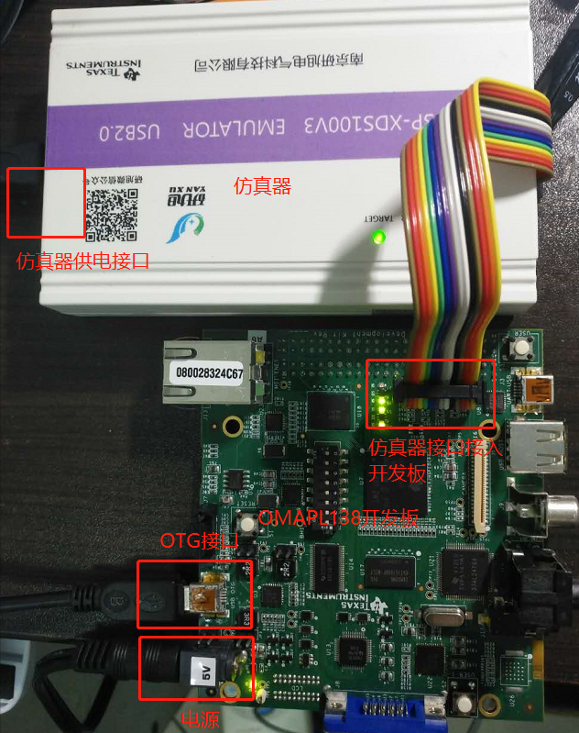
安装CCS5软件
开发环境：
硬件环境：OMAPL138EVM开发板
XDS100V3仿真器
软件环境：IDE — CCS5（Code Composer Studio）
C6748_StarterWare开发组件
注意：开发板为双核心：
1. DSP(TMS320C6748)
2. ARM926EJ-S通用处理器
实验中只用到其中的DSP核心TMS320C6748
硬件连接图

Slide 3
实验一：GPIO驱动LED与定时器中断
基本要求：使用GPIO控制四个LED灯，并按照下列顺序循环重复（各状态间的间隔大约为500ms）
(1）LED0 亮（其他全灭）； （5）LED2 亮（其他全灭）；
（2）LED1 亮（其他全灭）； （6）LED1 亮（其他全灭）；
（3）LED2 亮（其他全灭）； （7）LED0 亮（其他全灭）；
（4）LED3 亮（其他全灭）；
拓展1：在基本要求的基础上，加入以下顺序（各状态间的时间间隔大约为500ms）：
（8）LED0 LED1 亮（其他全灭）；
（9）LED0 LED1 LED2 亮（其他全灭）；
（10）全亮；
（11）LED0 灭（其他全亮）；
（12）LED1 灭（其他全亮）；
（13）LED2 灭（其他全亮）；
拓展2：在基本要求和拓展1的基础上，要求各状态间的间隔利用定时器中断实现500ms的延时。
（14）LED3 灭（其他全亮）；
（15）LED2 灭（其他全亮）；
（16）LED1 灭（其他全亮）；
（17）LED0 灭（其他全亮）；
（18）全灭

Slide 4
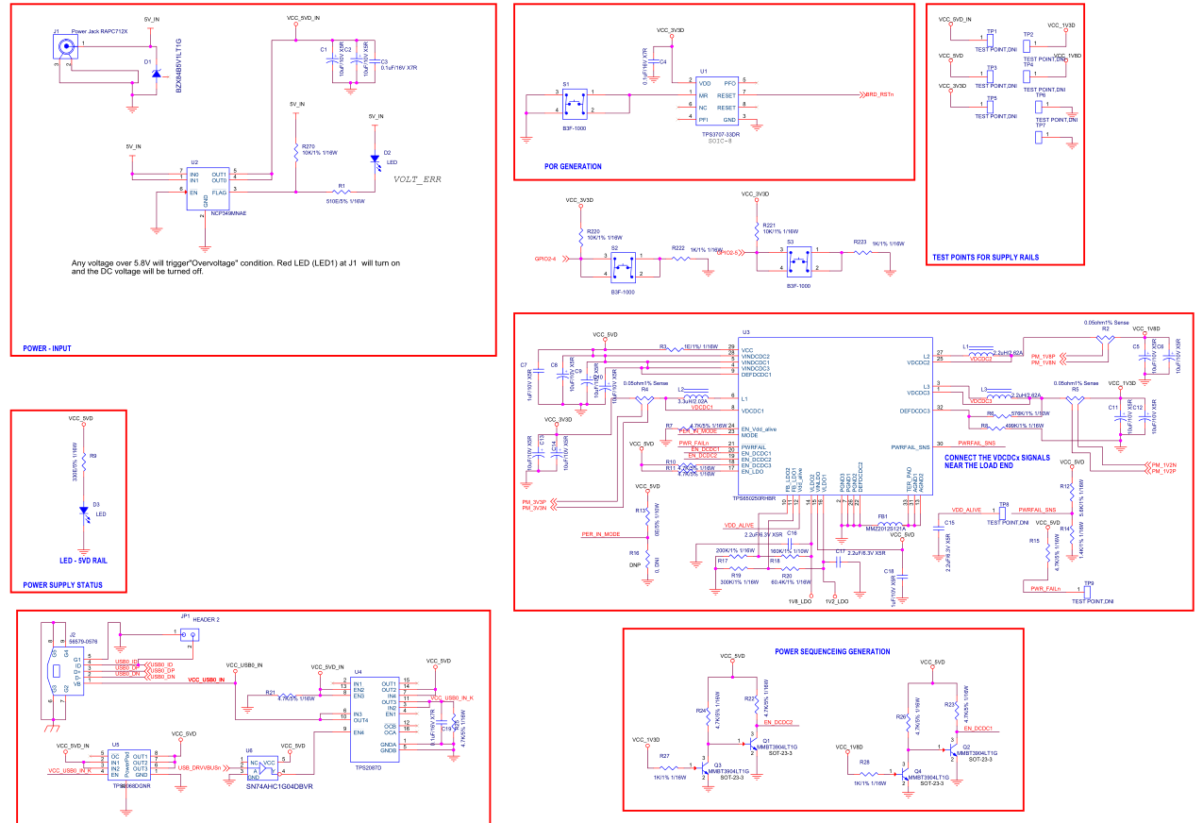
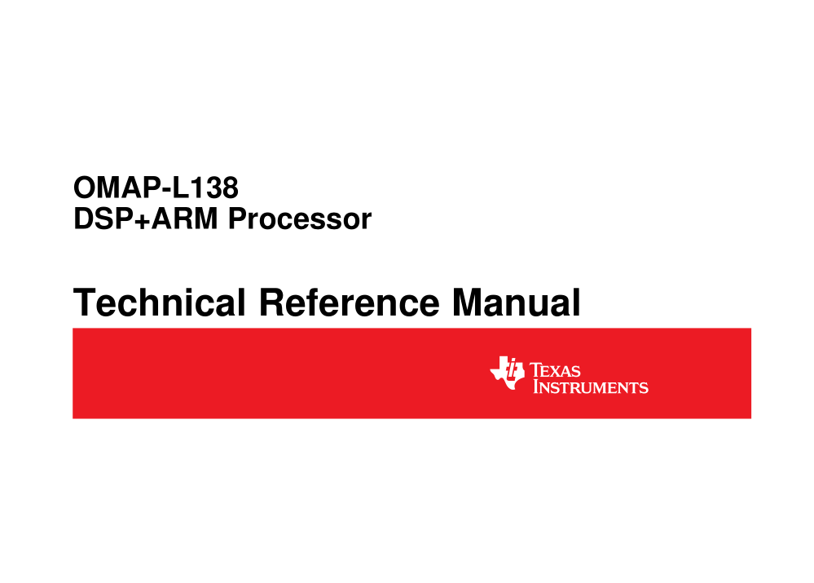
准备工作
1. 软硬件环境；
2. 资料手册两个 —— 《ompal138-datasheet》和《 OMAP-L138原理图》
《 OMAP-L138原理图》
《ompal138-datasheet》

Slide 5
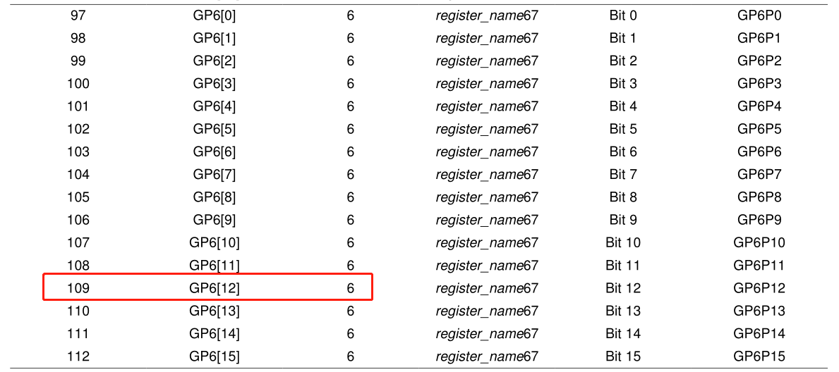
GPIO —— General-purpose input/output
信号、数据的输入输出都要依靠GPIO接口；
TMS320C6748具有多路复用功能，开发时要注意配置；
TMS320C6748微处理器的通用输入/输入端口模块由8个物理GPIO模块组成，
每个模块包含了16路信号，共144个管脚
特别说明：
比如GPIO6[12]，其表示GPIO口的第6个模块里的
第12路信号，查ompal138-datasheet手册可得，
其管脚为109。
在ompal138-datasheet里，GPIO管脚配置在第900页开始
参考手册：ompal138-datasheet

Slide 6
开发流程
GPIODirModeSet()
设置管脚的方向
PSCModuleControl()
外设使能配置
GPIO 管脚复用配置
GPIO 管脚初始化
功能实现
void _GPIOBank6Pin12PinMuxSetup()
{
PINMUX13 &= ~(0xf << 12); // 清理数据
PINMUX13 |= (0x8 << 12); // 重新赋值
}

Slide 7
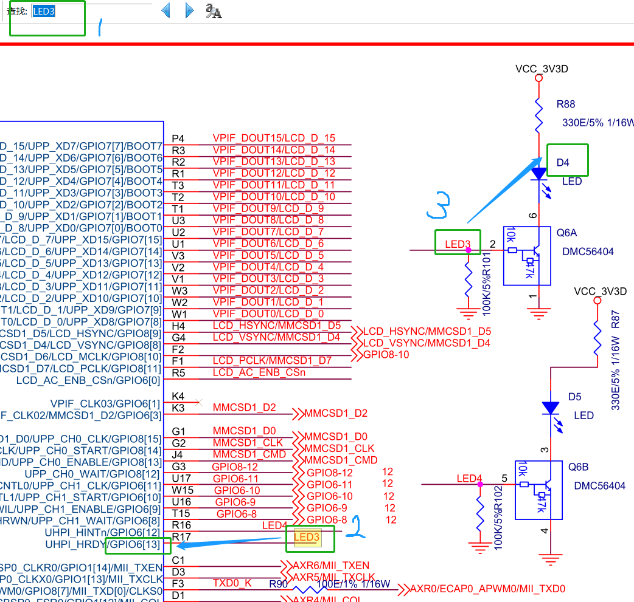
LED与GPIO的对应关系
开发板上有4个LED灯(D4、D5、D6和D7，
可以认为是LED0、LED1、LED2、LED3)；
2. 查询LED与GPIO的对应关系
—— 手册《OMAP-L138原理图》
打开后按住Ctrl+F键，搜索LED3，发现其对应的LED为D4，管脚为GPIO6[13]，类似可以查找出其它三个LED灯的管脚情况。

Slide 8
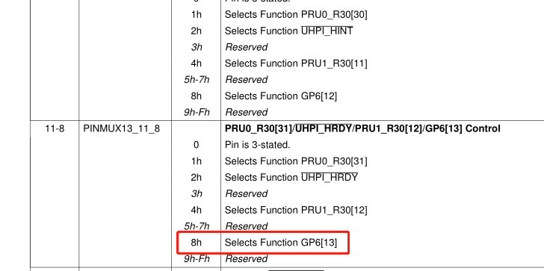
GPIO管脚复用配置
以D4为例，D4的GPIO管脚为GPIO6[13]，在《ompal138-datasheet》查找多路寄存器”PINMUX13”，
得到多路寄存器13的11-8位置为8h时，可配置为GP6[13]功能。
多路寄存器13的地址定义为
#define _HWREG(x) (*((volatile Uint32*)(x)))
#define PINMUX13 _HWREG(0x01C14154) // 多路寄存器13的地址 0X8800
/*多路寄存器13的11-8位置为8h，配置为GP6[13]功能*/
void _GPIOBank6Pin13PinMuxSetup()
{
PINMUX13 &= ~(0xf << 8); // 0X8000
PINMUX13 |= (0x8 << 8); // 0X8800
}
PINMUX13最后的结果的0X8800，其11-8这个位置为8h

Slide 9
GPIO管脚管脚初始化
以D4为例，D4的GPIO管脚为GPIO6[13]，其管脚为110
GPIODirModeSet()函数设置管脚的方向，设置GPIO的输出方向
GPIODirModeSet(unsigned int baseAdd,
unsigned int pinNumber,
unsigned int pinDir);
/*
第一个参数：GPIO模块在内存中的地址
第二个参数：GPIO口的管脚，C6748共有144个管脚
第三个参数：设置GPIO的输出方向
*/

Slide 10
关于拓展2 —— 精确延时
提示：使用Timer计时器；
参考文件： 1.
xxx\C6748_StarterWare_1_20_03_03\examples\lcdkC6748\timer\timerCounter.c
2.
xxx\C6748_StarterWare_1_20_03_03\examples\lcdkC6748\demo\demoGpui.c

Slide 11
注意事项
1. 查阅《ompal138-datasheet》和《 OMAP-L138原理 图》以及StarterWare里面的例程；
2. 查看函数功能和参数配置的参考文档：C6748_StarterWare_1_20_03_03\docs\C6748_StarterWare_1_20_03_03.chm
3. 资料里有“实验指导.pdf”，有往届报错及其他问题的一些解答，多利用。
4. 验收：课上没有做完的部分，可以下次课再验收，但基本要求要做完
5. 参考资料下载：https://www.github.com/kangzhiheng/TMS320C6748

Slide 12
谢 谢！

